Slide 1
関東平野スケールでみた
夏季夜間の冷気生成域の分布
1073447 山内 恵太

Slide 2
研究目的
緑地と水辺では夜間、周辺市街地と比べ低温域（クールアイランド）を形成する。
研究室のこれまでの研究で皇居外苑などの緑地で冷気生成が確認されている。
今回、広域メトロスを用いて皇居で冷気生成が起こっている際に関東平野スケールではどのような冷気生成域の分布になっているかを把握することを目的とした。

Slide 3
研究方法
小学校の百葉箱を利用した関東平野の高密度気温観測網（広域メトロス）、皇居外苑における冷気のにじみ出しの実測研究のデータ及びアメダスのデータを利用する。
広域METROSは、首都大学東京をはじめとした大学間連携ボランティアグループで運営されている。
設置地点は関東広域の205校。日本工大は、宮代・幸手・久喜・加須・羽生・板倉・藤岡などを担当。約100日毎にデータ回収に周回。

Slide 4
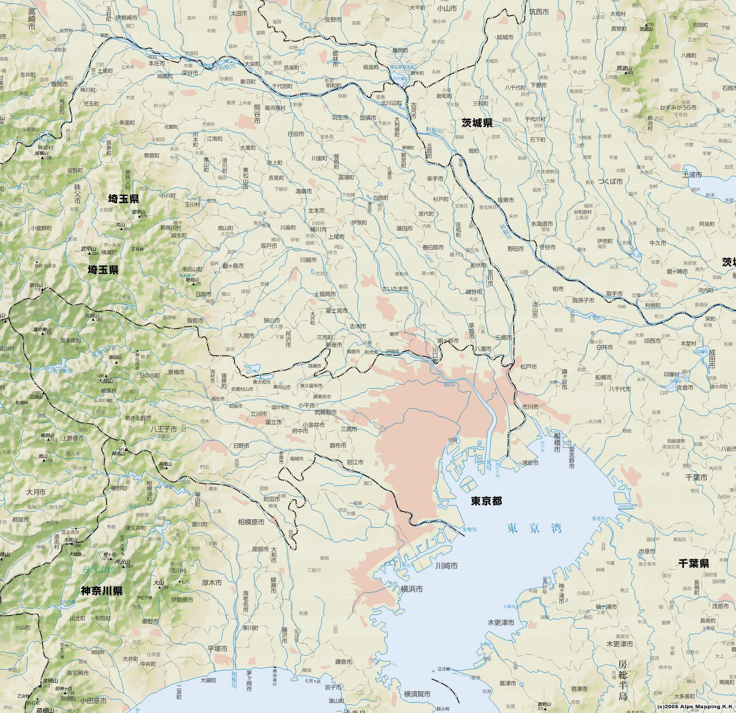
首都圏の小学校
205地点
(約2.5km間隔）
皇居
皇居
広域メトロス
Ｎ
アメダス
担当場所
m
Notes:
首都圏201箇所の小学校の百葉箱中に温度計を設置

Slide 5
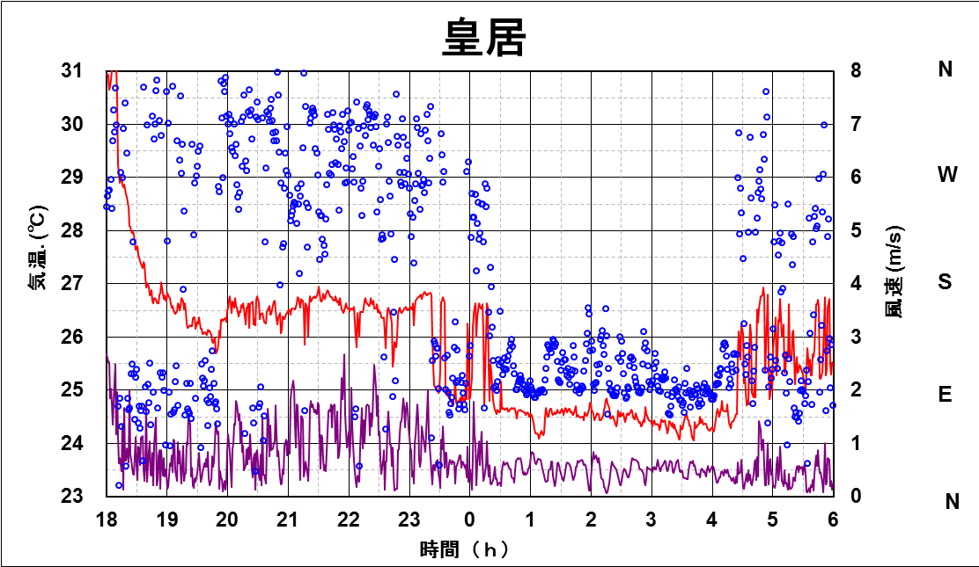
にじみ出し発生夜の気温変化パターン
気温が約1.5℃急激に低下
2007年8月5日から6日 皇居の気温・風速・風向

Slide 6
皇居の気温低下に対する他観測地点の
パターン分け
  皇 居
  他観測地点
60分以上前
前後30分以内
皇居とほぼ同時間帯
皇居より早い時間帯
0.5℃以上の温度差無し
60分以上後
皇居より遅い時間帯
急激な温度低下なし

Slide 7
雨の降り始めによる急激な気温低下の場合
Ｎ
4℃
3℃
2℃
1℃
4
3
2
1
皇居より先に急低下
皇居と同時に急低下
皇居より後に急低下
急激な気温低下無し
欠測データ
皇居

Slide 8
解析条件
皇居において、にじみ出し現象が確認された日を対象とする。
晴天かつ風が弱い静穏な日
皇居がにじみ出している時、関東平野スケールでは
どのような冷気生成域が形成されているか検討を行う。

Slide 9
2007年8月5日から6日 皇居の気温・風速・風向
半蔵門
風速が小さくなり 気温が約1.5℃急激に低下
風向が東側にまとまっている
23時20分に冷気生成
風速が1m/s以下に小さくなる

Slide 10
気温分布
2007年
8月5日
（60分平均）
Ｎ
館林
古河
下妻
熊谷
久喜
つくば
大宮
越谷
所沢
我孫子
青梅
練馬
府中
大手町
船橋
皇居
新木場
羽田
千葉
横浜
5m/s
海老名
22時00分－23時00分

Slide 11
気温分布
2007年
8月5日
（60分平均）
Ｎ
館林
古河
下妻
熊谷
久喜
つくば
大宮
越谷
所沢
我孫子
青梅
練馬
府中
大手町
船橋
皇居
新木場
羽田
千葉
横浜
5m/s
海老名
23時00分－24時00分

Slide 12
気温分布
2007年
8月5日
（60分平均）
Ｎ
館林
古河
下妻
熊谷
久喜
つくば
大宮
越谷
所沢
我孫子
青梅
練馬
府中
大手町
船橋
皇居
新木場
羽田
千葉
横浜
5m/s
海老名
24時00分－1時00分

Slide 13
皇居
Ｎ
2 ℃
アメダス
1 ℃
皇居より先に急低下
皇居と同時に急低下
皇居より後に急低下
急激な気温低下無し
欠測データ
5m/s
23時00分－24時00分

Slide 14
2007年8月9日から10日 皇居の気温・風速・風向
桔梗門
気温
風向
風速が小さくなり気温が約1℃急激に低下
風速
風向が北西向きにまとまっている
風速が0.5m/s以下に小さくなる
23時40分に冷気生成

Slide 15
気温分布
2007年
8月9日
（60分平均）
Ｎ
館林
古河
下妻
熊谷
久喜
つくば
大宮
越谷
所沢
我孫子
青梅
練馬
府中
大手町
船橋
皇居
新木場
羽田
千葉
横浜
5m/s
海老名
22時00分－23時00分

Slide 16
気温分布
2007年
8月9日
（60分平均）
Ｎ
館林
古河
下妻
熊谷
久喜
つくば
大宮
越谷
所沢
我孫子
青梅
練馬
府中
大手町
船橋
皇居
新木場
羽田
千葉
横浜
5m/s
海老名
23時00分－24時00分

Slide 17
気温分布
2007年
8月9日
（60分平均）
Ｎ
館林
古河
下妻
熊谷
久喜
つくば
大宮
越谷
所沢
我孫子
青梅
練馬
府中
大手町
船橋
皇居
新木場
羽田
千葉
横浜
5m/s
海老名
24時00分－1時00分

Slide 18
皇居
Ｎ
2 ℃
アメダス
1 ℃
皇居より先に急低下
皇居と同時に急低下
皇居より後に急低下
急激な気温低下無し
欠測データ
5m/s
23時00分－24時00分

Slide 19
まとめ
にじみ出し現象が発生する夜の冷気生成域は、関東平野スケールでみると、冷気生成の有無や発生の時間帯・規模・場所によるばらつきがみられ、広域的なまとまりはみられず、局所的なものであるということが分かった。
都心部において温度低下のばらつきがでるのは、風の影響ではなく、主に各地点での放射冷却による冷気生成の有無によるものと思われ、観測地点の周辺環境の影響が大きいと考えられる。
沿岸部での気温低下は海風の影響による場合もある。

